Slide 1
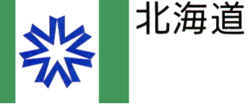
津波からいのちを守る
～早期避難と呼び掛けの重要性～
令和７年度(2025年度)
北海道総務部危機対策局危機対策課
Notes:
みなさんこんにちは。
これから、「津波からいのちを守る ～早期避難と呼び掛けの重要性～」について
お話しさせて頂きます。

Slide 2
災害を
他人ごとと
思っている
自分ごと
捉える
Notes:
突然ですが、皆さんは「災害への備え」を行っているでしょうか？
何かしらの備えをしている方、多いと思いますが、
災害が起こったときに、「まさか、こんなことになるなんて…」
といった言葉をよく耳にするのは何故でしょう。
備えには大きく２つあり、１つは知識や備蓄などの「事前の備え」、
そしてもう１つは、いざという時にすぐに行動することができる「心構え」です。
「まさか！」という言葉がでてくるのは、主に２つ目の「心構え」ができていないためで、
どこか「災害を他人ごとと思っている」からではないかと思います。
こうした意識を変えてもらうには、災害を（クリック）「自分事」として（クリック） 「捉えてもらう」必要があります。
みなさんの街でも起こりえる、巨大地震、それに伴って津波が起きた場合の対策について、
道庁が作成した９分弱の動画がありますので、まずはこちらをご覧ください。

Slide 3
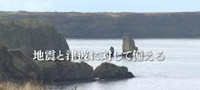
動画視聴 https://www.youtube.com/watch?v=Y1XcWts_NsU
Notes:
（動画時間 8:42）
※画面のURLをクリックすると、道YouTubeのページが表示されます

Slide 4
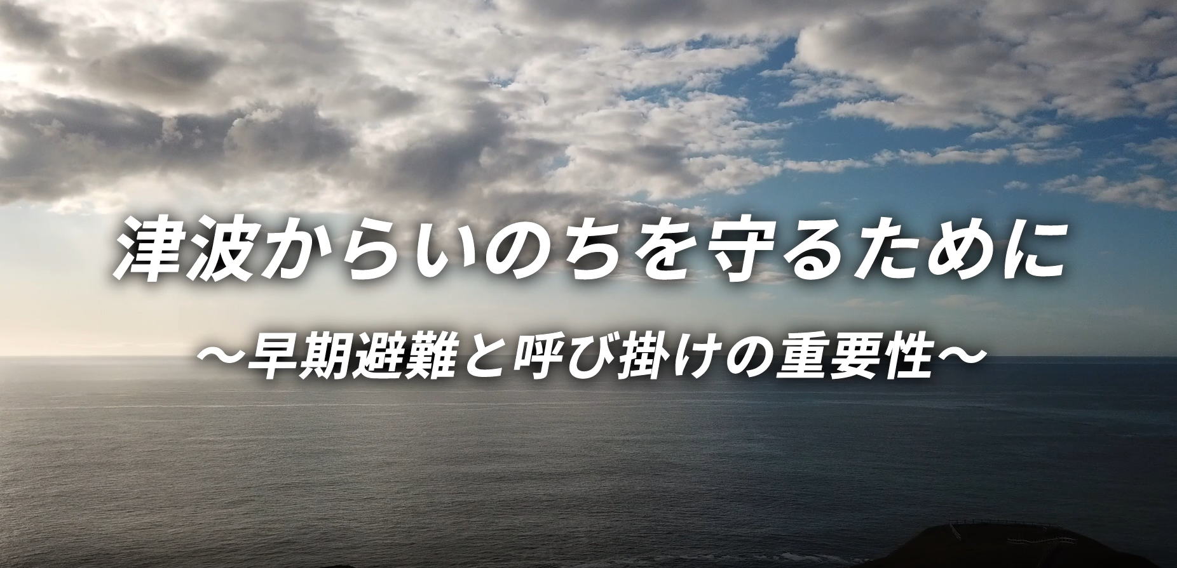
Notes:
皆さんいかがだったでしょうか？
津波から命を守るためには、正しい知識、備え、冷静で的確な行動が必要と感じていただけたと思います。
この動画の中で「早期避難の重要性」を言っていましたが、
実際の避難時の行動のポイントを５つに分かりやすくまとめた、別の動画があります。
次に観ていただくのは、日本海溝・千島海溝沿いの巨大地震と最大クラスの津波から命を守るため、
太平洋沿岸にお住まいの方々に「早期避難の重要性」を知ってもらうために、
令和５年に道危機対策課で作成した動画ですが、
避難行動のポイントについては、海溝型地震の津波に限るものではなく、
オホーツク沿岸にお住まいの方にも参考にしていただける部分がありますので、
今日は、このポイントの部分だけを抜粋して流します。
この動画で避難時の行動のポイントをご確認いただければと思います、ご覧ください。

Slide 5
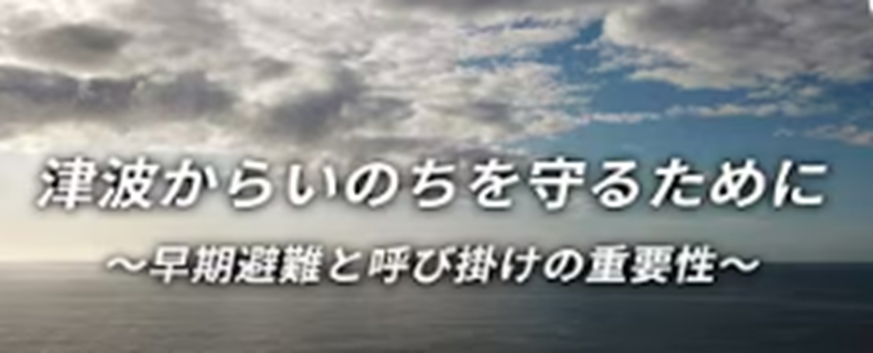
動画視聴 https://www.youtube.com/watch?v=_jgN_QBOpGU
Notes:
（動画時間 8:30から13:34まで再生）（5:04）
※画面のURLをクリックすると、道YouTubeのページが表示されます

Slide 6
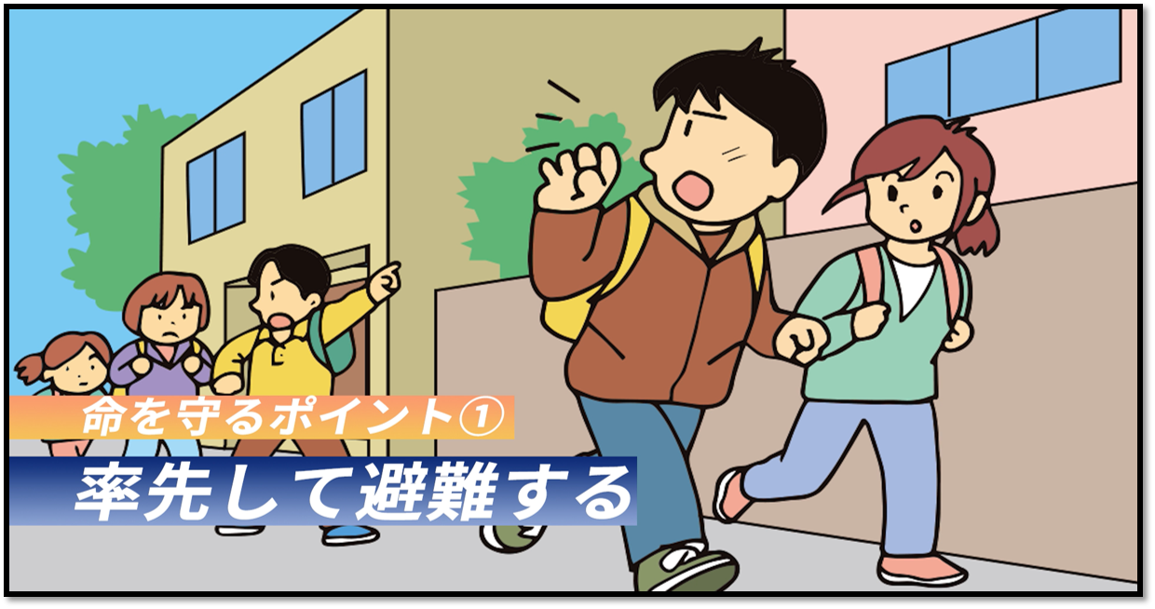
Notes:
津波から命を守るため、まずは「とにかく率先して避難する」ことが重要です。
動画でもありましたが、人は、心理的に悪いことを認めたくない気持ちが働きます。
専門的な言葉では「正常性バイアス」といい、
異常事態でも何故か「自分は大丈夫」と思いたくなる気持ちのことです。
これはごく自然、当たり前の心理で普段は意識していないと思います。
この心理が災害時にも働きますが、これに打ち勝って避難行動を開始をすることが重要になります。
そこで、東日本大震災の時の実話をご紹介したいと思います。
皆さんは「釜石の奇跡」という言葉を聞いたことがあるでしょうか?
分かりやすいアニメーションがありますので、ご覧ください。（クリック）

Slide 7
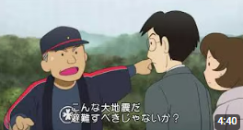
動画視聴
気象庁 津波啓発ビデオ「津波からにげる」 https://www.youtube.com/watch?v=3p7xwJq429w
Notes:
（動画時間 ４:３９）
※画面のURLをクリックすると、気象庁YouTubeのページが表示されます

Slide 8
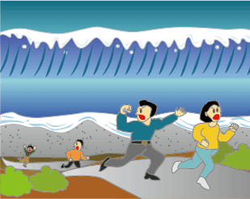
「津波てんでんこ」による釜石の奇跡
津波てんでんこ
大きな地震があった時は津波が来る。津波が来たら自分の「いのち」は自分で守る。
家族のことさえ気にせず（家族も逃げていると考え）、自分の命を守るために「てんでんばらばら」になって逃げろ！との言い伝え
教えの通りに行動したことで
釜石市の小・中学生は
100％近い生存率！
Notes:
実際にあったことです。
もし、あの子たちが最初の避難場所にとどまっていたら津波の被害に遭うところでしたが
想定される浸水エリアを抜けても安心と思わずに、もっともっと、
より遠く、海岸や川からより離れたところを目指したので助かっていました。
東北の三陸地方に、「津波てんでんこ」と呼ばれる言い伝えがあります。
これは、大きな地震があった時は津波がくるから、
自分の命を守るため、てんでんばらばらになって逃げろ！というものです。
東日本大震災の時に、この教えの通りの行動をしたことで、
釜石の小中学生は１００％生き残ることができました。
これをメディアは「奇跡」と謳っていますが、実は…

Slide 9
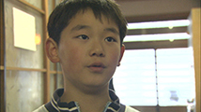
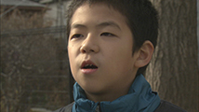
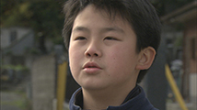
「奇跡」と呼ばれた本人たちは・・・
東日本大震災では釜石小学校の全校生徒１８４人全員が生き延びた
「自分の身は自分で守るようにずっと言われてきたので、お母さんやお父さんのことを考えないで まず自分一人でも生き延びろって言われてたんで、一人で逃げました」
津波避難の３原則
「避難訓練で何回も練習してるから「釜石の奇跡」ではなく、実力を発揮しただけ」
「津波がギリギリで止まったとかを奇跡っていうけど 今回はちゃんと実力で逃げたのだから「釜石の奇跡」よりは「釜石の実績」の方が言葉があってる」
ＮＨＫそなえる防災「シンサイミライ学校」【片田敏孝先生の命を守る特別授業】より
http://www.nhk.or.jp/sonae/mirai/program_sp01/watch03.html
Notes:
当の本人たちは、「自分の身は自分でまもるように」とずっと言われてきたこと、
「いつも訓練でやってることと同じこと、奇跡でもなんでもない」
とごく当たり前のことと捉えていました。
つまり、この結果は「奇跡」などではなく、
日頃から当たり前にやってきたことを実践しただけのことというのです。
小さい頃からの教えによって、一人ひとりに高い防災意識が定着していることがわかります。
また、この動画の中で紹介されていましたが、中学生たちは自分たちが逃げるだけでなく、
周囲の住民や幼稚園児にも呼び掛けながら逃げたことで、
その人たちも救ったということです。
先ほど、心理、バイアスの話をしましたが、その中の１つ「多数派同調バイアス」、
みんなと同じ行動をすることで安心したくなる気持ち、
「みんなが逃げないから逃げなくてもいいか」という心理がありました。
今回はその逆で、「ほかの人も逃げているから自分も逃げるんだ」という動機にもなる例です。
実は、この中学生達は震災前から群馬大学大学院の片田（かただ）教授の防災指導を受けていました。
この片田教授の指導で生徒が実践したのが（クリック）「津波避難の３原則」です。
こちらの内容を深く理解できる動画がありますので、ご覧ください。
このコマで使用する最後の動画になります。

Slide 10
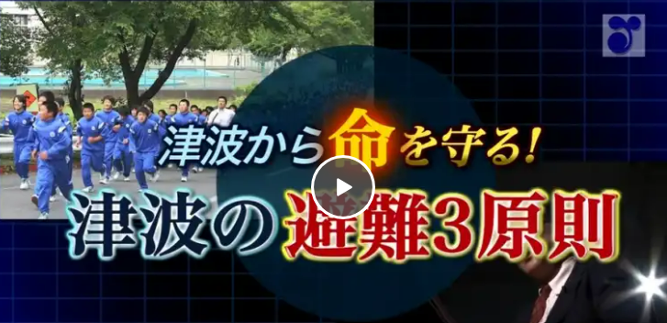
動画視聴
内閣府 津波から命を守る！ 津波の避難３原則 https://www.gov-online.go.jp/prg/prg14286.html?t=132&a=1
Notes:
５:30から最後まで再生（６：23）
※画面のURLをクリックすると、内閣府のページが表示されます

Slide 11
津波避難の３原則
① 想定にとらわれるな！
② その状況下において最善を尽くせ！
③ 率先避難者たれ！
人は時として、
“人として”逃げられない
Notes:
「津波避難の３原則」を確認していきたいと思います。
１つ目は（クリック）「想定にとらわれるな！」です。
ハザードマップは、あくまでも目安、パターンの１つでしかなく、自然は想定を優に超えてくることもあります。
より高いところやより海岸から遠いところなど、もっともっと、とできるだけ逃げることが大切です。
（クリック）２つ目は「その状況下において最善を尽くせ！」です。
最善を尽くした上で起こる結果については、受け取めざるを得ないこと。
先ほどから何度かでている、心理的バイアス、「自分の住んでるところは大丈夫」 とか
「自分の生きているうちにはこない」などという気持ちが働いて、行動しないと、最善を尽くしているとは言えません。
そういう気持ちになったら、「あのときに言ってたのはこういう気持ちのことか」と思い出していただき、
ならば今だ！とその気持ちに打ち勝って行動してもらいたいです。
（クリック）そして３つ目は「率先避難者たれ！」です。
危険が迫れば避難することは知っていますし、認識はあっても、いざ逃げる行動には繋がらず
避難している誰かだったり、何かきっかけが欲しいと思ってしまいがちです。
海の近くで強い揺れを感じたとき、ゆっくり長く揺れる地震の場合には、
津波を伴う可能性がありますので、速やかに避難行動をしましょう。
率先して逃げる人がいれば、それに続いて逃げる人が出てきます。
それから、もう１つ印象的なことを言ってました。（クリック）
「人は時として“人として”逃げられない」
人は、危ないという危機に接したときに考えるのは、
もしかしたらわが身よりも大事な人のこと。
その人のことを考え、自分だけ逃げられなくて、あるいは助けに行って犠牲になってしまう、
というお話がとても印象的でした。
片田先生の別のお話で、ある街で、高齢者のみなさんに、「津波がきたら逃げるか」聞いたところ
「負担になりたくない」、「早くなんて動けないし、逃げなくてもいい」と言う声があったようですが
「でも、あなたが逃げないと、お子さんやお孫さんがあなたを助けにきて、
津波にのみ込まれてしまうかもしれないのですよ」とお伝えしたら、気づきになったようで、
それからは、意識が変わり、訓練に参加したり、トレーニングをするようになったという例があった、と。
お子さん・お孫さん、ご高齢者の方、どちらも「大切な人を思う気持ち」がさせる行動であり、
これは動画や教材から学ぶ防災教育だけでは伝えられないことだと思います。
ぜひ、直接住民と接する皆さんから「人の気持ちを動かす取組」としてお伝えいただきたいです。
人は本当に危ないという危機に接した時に考えるのは、我が身よりも大事な人のこと。
それ故、避難行動よりもヒトの気持ちの部分が上回ってしまう、というとても心に響くお話でした。
先ほど「津波てんでんこ」の話をしましたが、
これは「自分だけ、人のことは知らん」ということではなく、
「きっとみんなも行動している、逃げているはずだから、自分は自分の命を守る行動をとれ」ということと理解しました。
３原則のうちの２つ「その状況下で最善を尽くせ」、
「率先避難者たれ」が理解できるお話だと思い紹介しました。
こうしたことから、常日頃、家族の中で、地震・津波が来た時の備えを話し合い、
それぞれが逃げる、逃げた後の集合場所や連絡方法を話し合っておくということが
大切だということもわかっていただけたのではないかと思います。

Slide 12
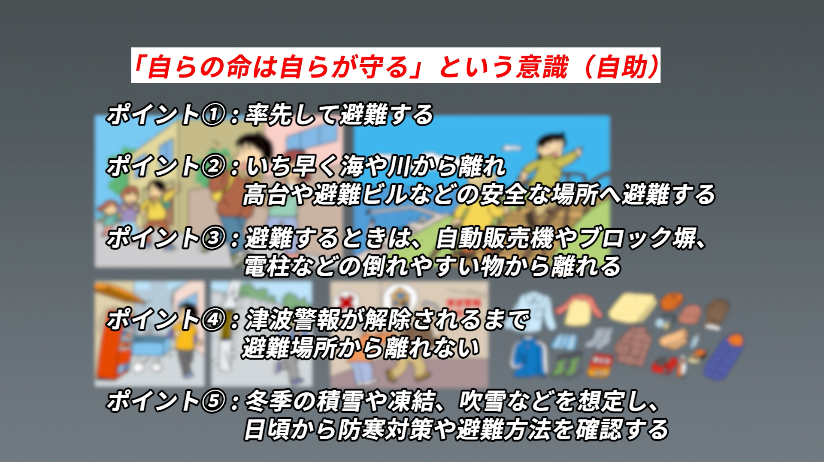
Notes:
では、まとめです。
津波から命を守るためには、「自らの命は自らが守る」という防災の基本に立ち、
皆さん、お一人お一人が、正しい知識を身に付け、
迅速かつ的確な判断と状況に応じた適切な対応をとることが何より重要です。
先ほどの津波避難の３原則は、お気持ちへ働きかけるものですが、
具体的な行動として、道が作成した動画でも御紹介したこの５つのポイント、
が挙げられます。
こちらの５つのポイントは、津波から避難するときに確実に実行してもらいたいこと、
ポイントを絞ってお伝えしたものであり、これが全てではありません。
次の時間では、「確認しよう！～家庭における災害への備え～」と題し、ワークショップを行い、
率先して避難するために必要な「日頃の備え」をより考えていただく内容としております。
是非この５つのポイントを意識しながら進めていただきたいと思います。
なお、本日使用した教材用の動画ですが、
お手元に配付しております「使用教材一覧」に
掲載場所のQRコードを掲載しておりますので、是非ご自宅等でもご覧ください。

Slide 13
ご静聴ありがとうございました
Notes:
ご清聴ありがとうございました。

